Slide 1
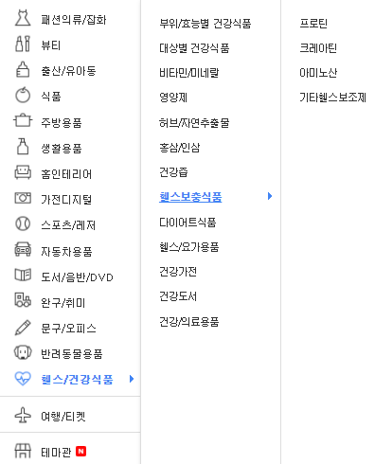
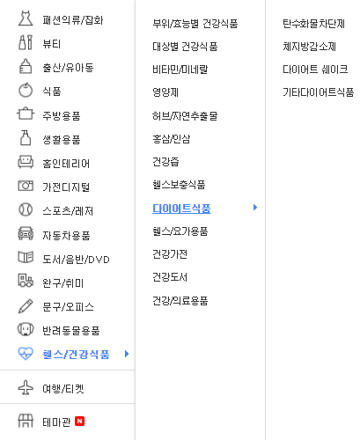
쿠팡

Slide 2
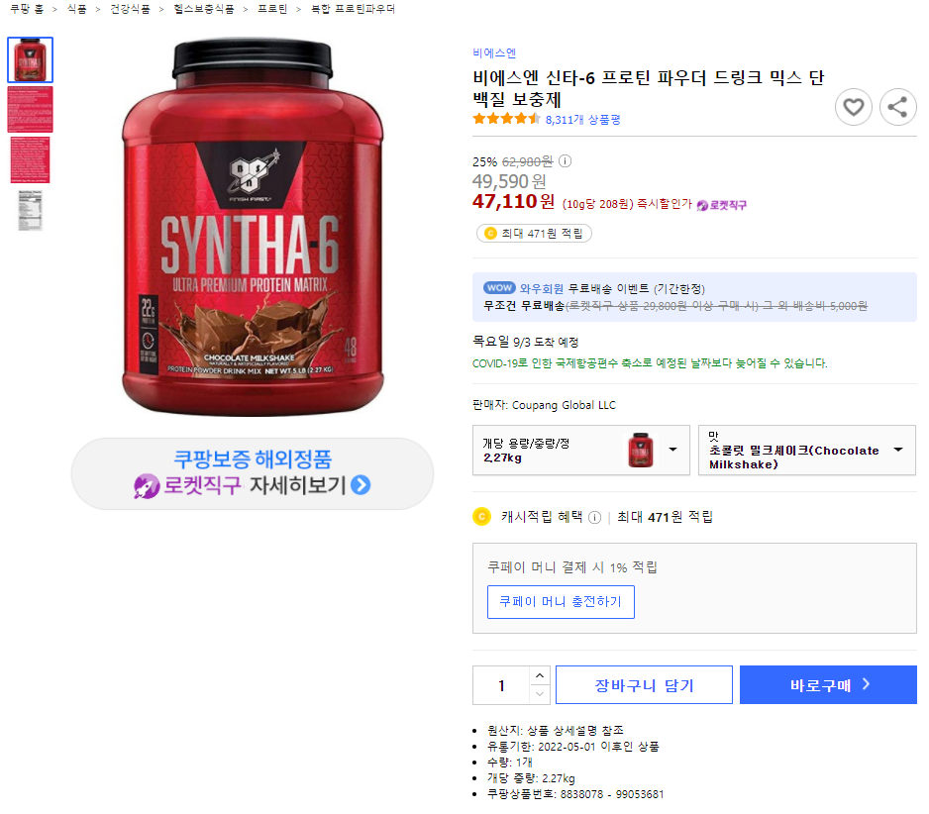
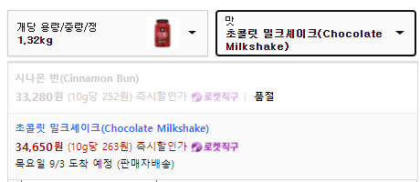
2. 브랜드
3. 제품명
10. 가격
1. 제품 사진
5. 용량
4. 맛
11. 품절 여부
9. 상품번호

Slide 3
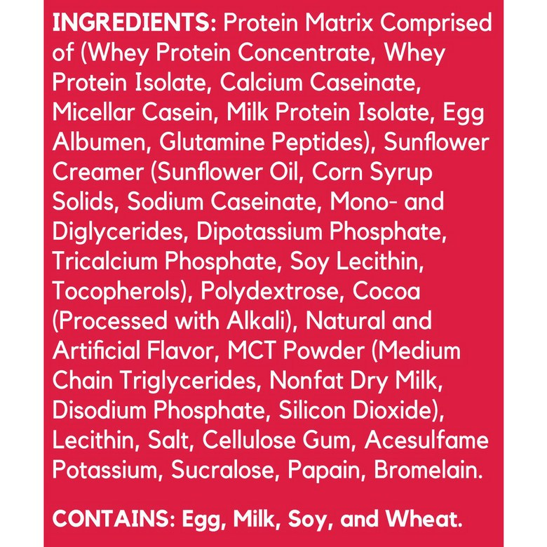
6. 원료 성분
7. 알러지 반응

Slide 4
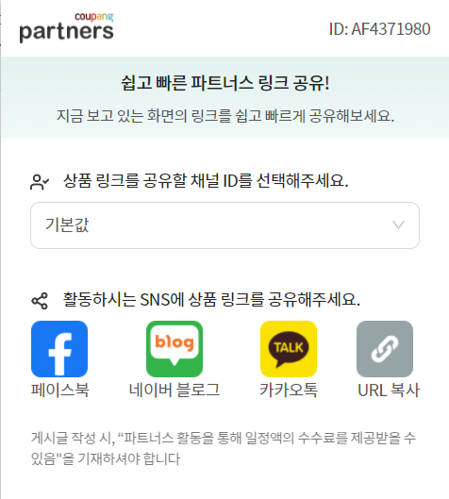
해당 내용은 로그인을 해야합니다.
ID : chohyunuk0925@gmail.com
PW : health1!
8. URL

Slide 5
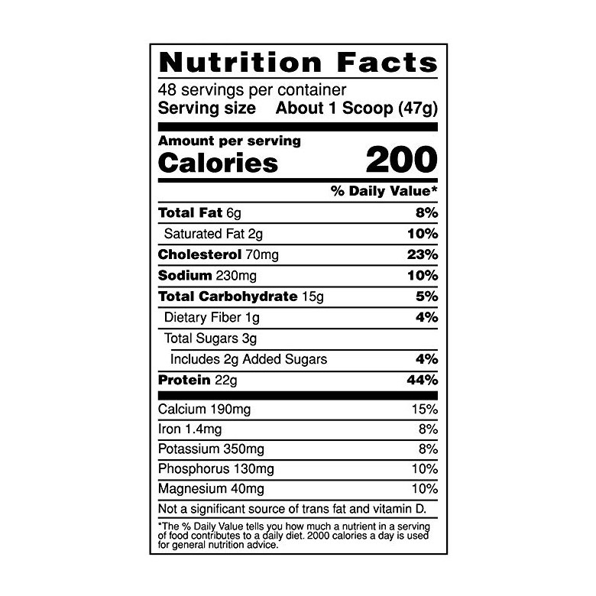
12. 영양성분
총 제공량(회분)
1회 제공량
칼로리(kcal)
총 지방(g)
포화지방(g)
콜레스테롤(mg)
나트륨(mg)
총 탄수화물(g)
식이섬유(g)
당류(g)
첨가당(g)
단백질(g)
칼슘(mg)
칼슘(%)
철분(mg)
철분(%)
칼륨(mcg)
칼륨(%)
인(mg)
인(%)
마그네슘(mg)
마그네슘(%)

Slide 6
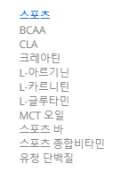
아이허브

Slide 7
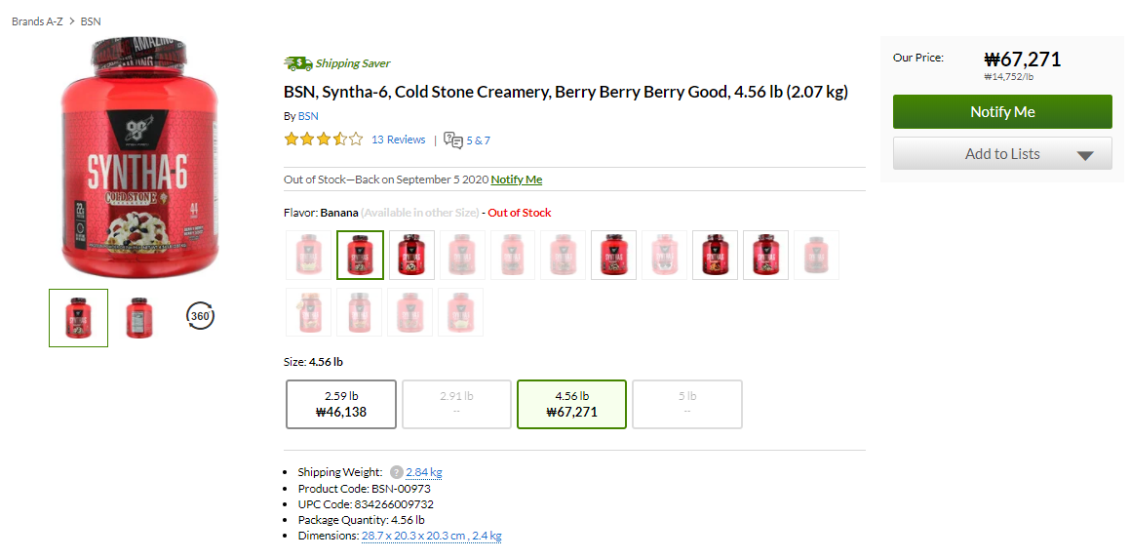
1.제품 사진
10. 가격
3.제품명
2. 브랜드
4. 맛
11. 품절여부
5. 용량
9. 제품번호

Slide 8
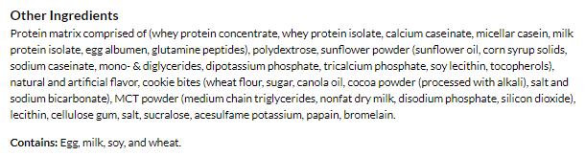
6. 원료 성분
7. 알러지 성분

Slide 9
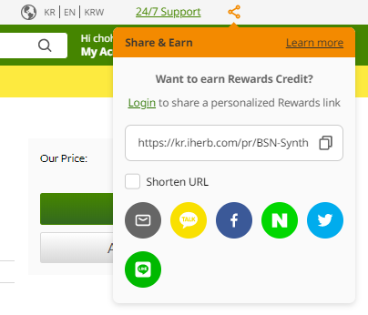
해당 내용은 로그인을 해야합니다.
ID : chohyunuk0925@gmail.com
PW : health123!
8. URL

Slide 10
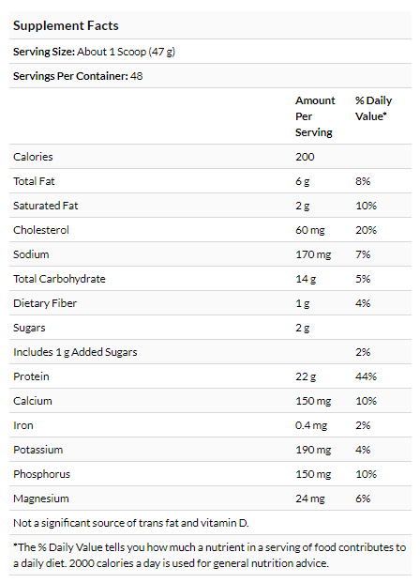
12. 영양성분
1회 제공량
총 제공량(회분)
칼로리(kcal)
총 지방(g)
포화지방(g)
콜레스테롤(mg)
나트륨(mg)
총 탄수화물(g)
식이섬유(g)
당류(g)
첨가당(g)
단백질(g)
칼슘(mg)
칼슘(%)
철분(mg)
철분(%)
칼륨(mcg)
칼륨(%)
인(mg)
인(%)
마그네슘(mg)
마그네슘(%)

Slide 11
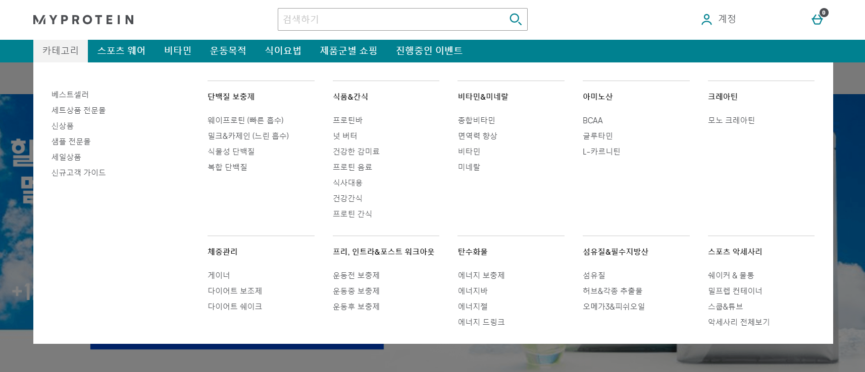
마이프로틴
제외
제외

Slide 12
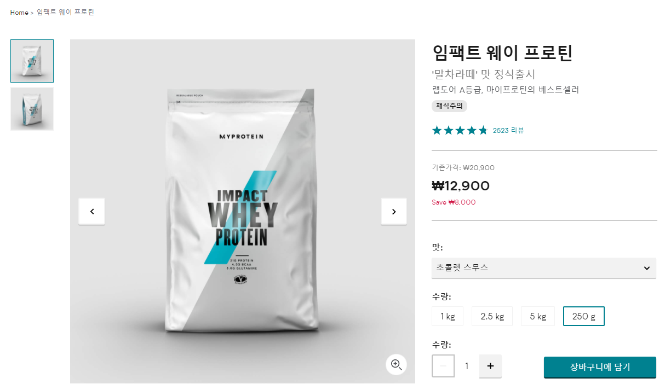
2. 브랜드 : 마이프로틴
3. 제품명
1. 제품 사진
10. 가격
4. 맛
5. 용량

Slide 13
6. 원료 성분
7. 알러지 성분(굵은 글씨)

Slide 14
9. 상품번호
8. URL

Slide 15
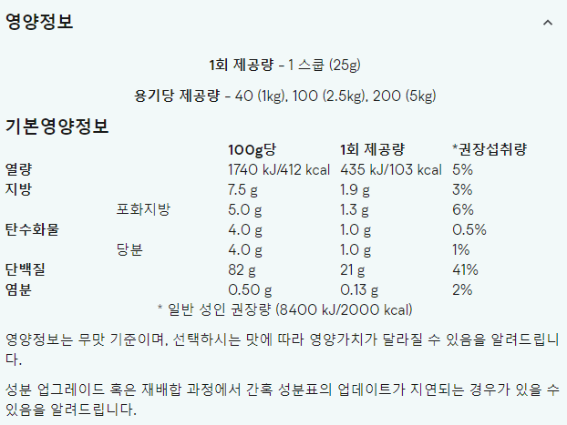
12. 영양성분
총 제공량(회분)
나트륨(mg)

Slide 16
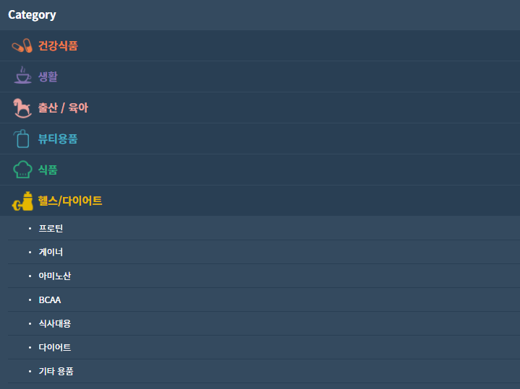
오플

Slide 17
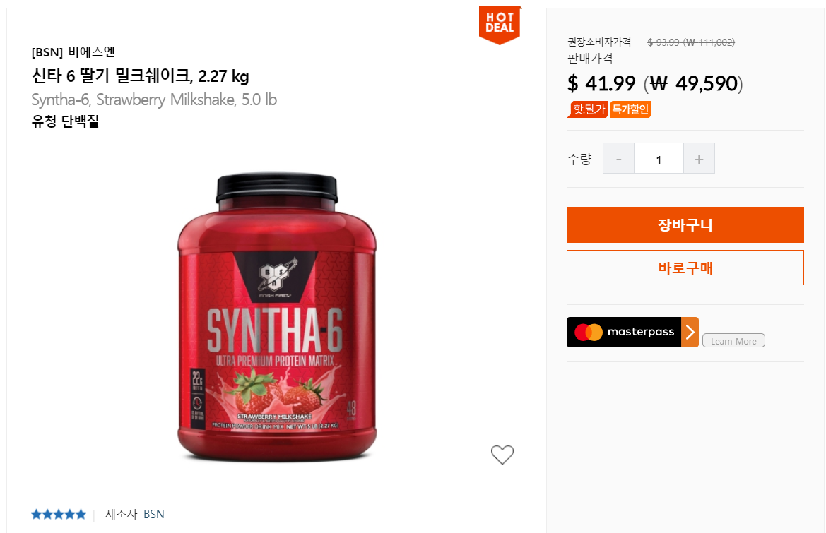
10. 가격
1. 제품 사진

Slide 18
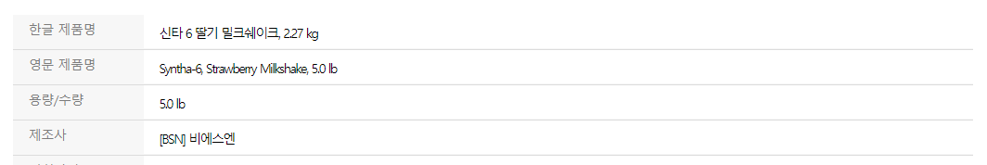
3. 제품명/4. 맛
5. 용량
2. 브랜드
8. URL
9. 제품번호

Slide 19
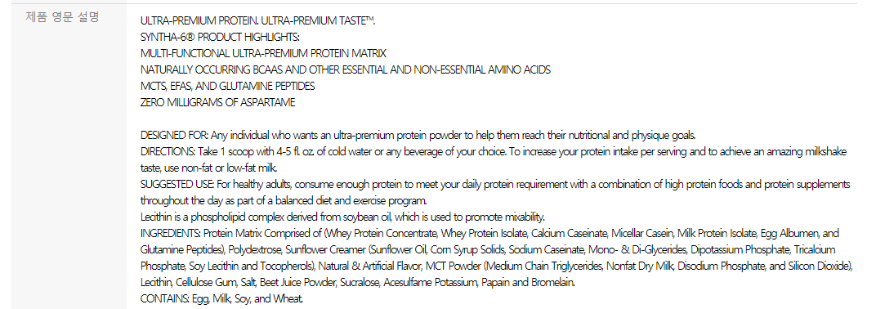
6. 원료 성분
7. 알러지 성분

Slide 20
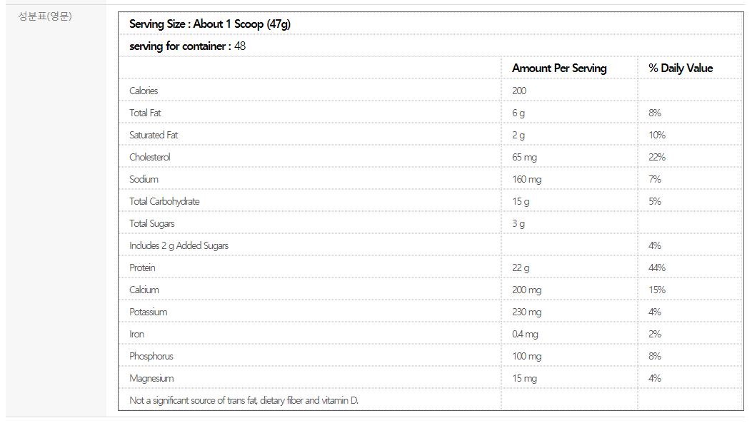
12. 영양성분
1회 제공량
총 제공량(회분)
칼로리(kcal)
총 지방(g)
포화지방(g)
콜레스테롤(mg)
나트륨(mg)
총 탄수화물(g)
당류(g)
첨가당(g)
단백질(g)
칼슘(mg)
칼슘(%)
철분(mg)
철분(%)
칼륨(mcg)
칼륨(%)
인(mg)
인(%)
마그네슘(mg)
마그네슘(%)

Slide 21
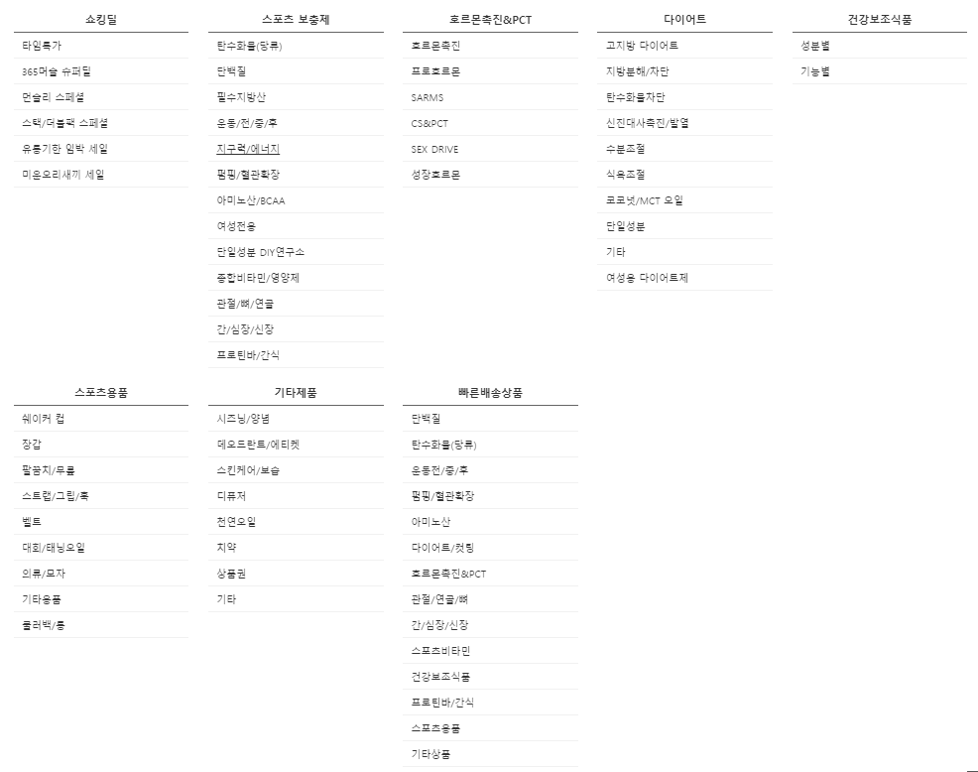
365머슬

Slide 22
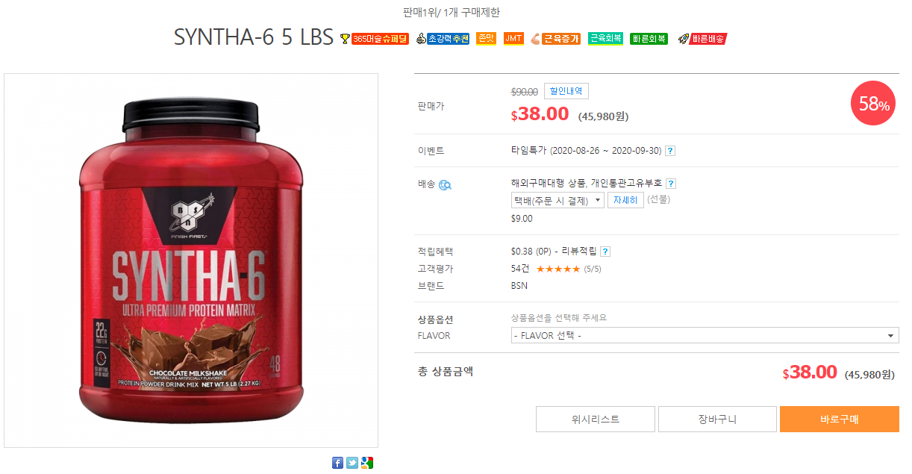
3. 제품명
5. 용량
2. 브랜드
4. 맛
10. 가격
1. 제품 사진

Slide 23
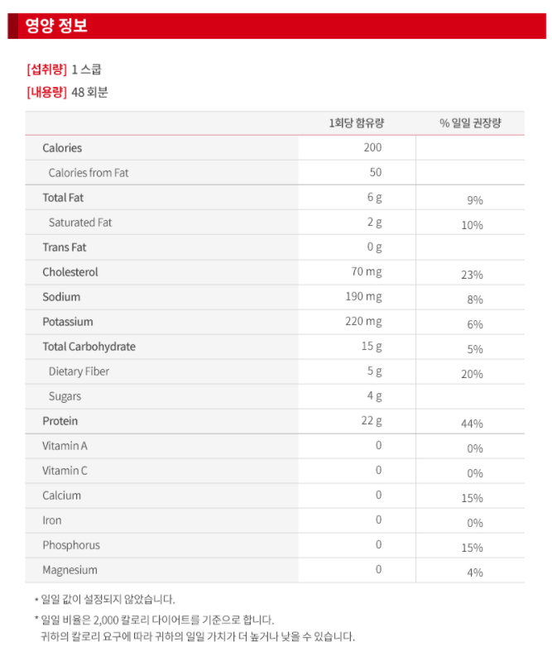
12.영양 성분

Slide 24
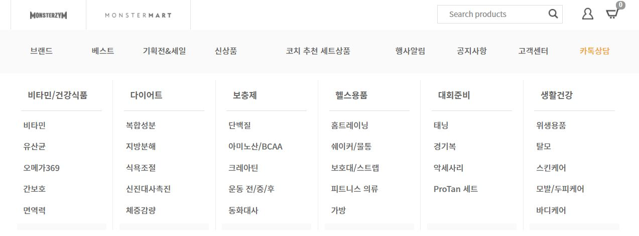
몬스터마트

Slide 25
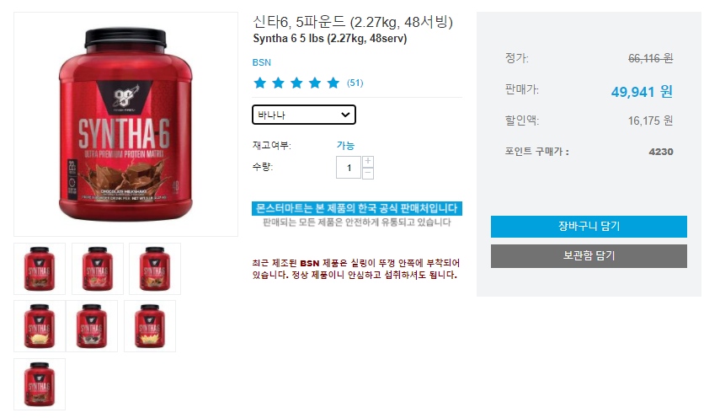
3. 제품명/ 5. 용량
1. 사진
2. 브랜드
10. 가격
4. 맛
11. 품절여부

Slide 26
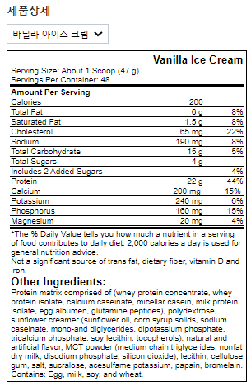
12. 영양 성분
6. 원료 성분
7. 알러지 성분

Slide 27
9. 성분 번호
8. URL

Slide 28
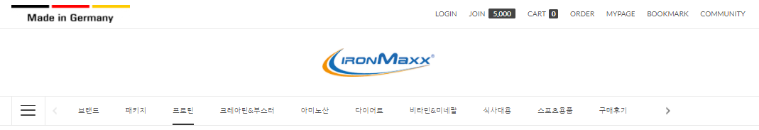
아이언맥스

Slide 29
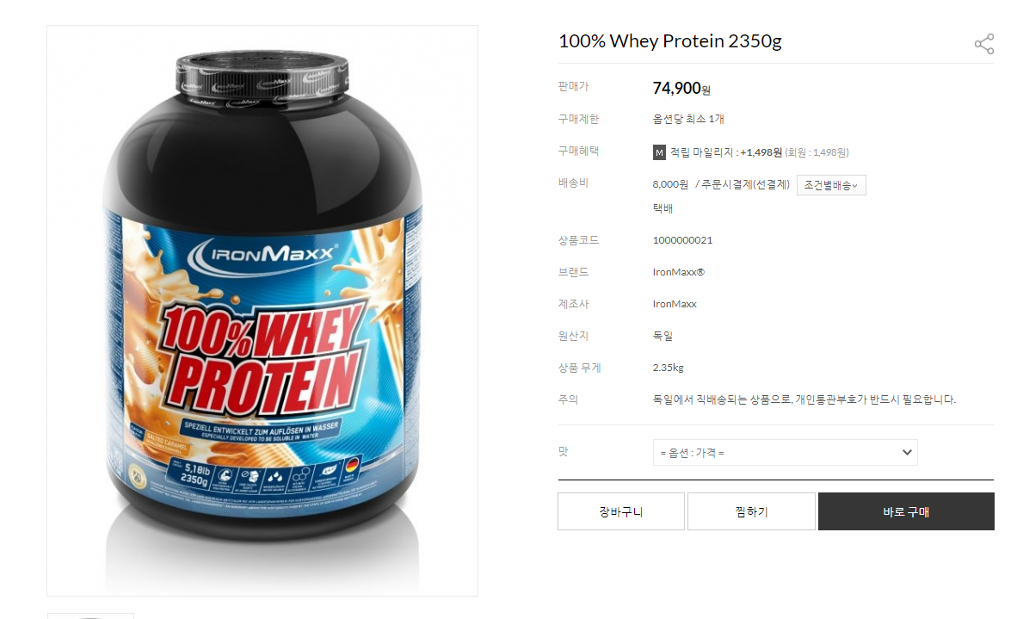
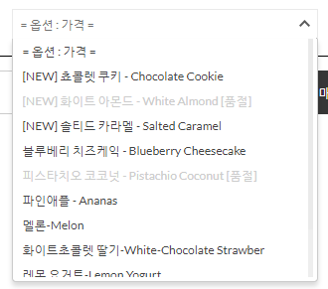
1. 사진
3. 제품명
10. 가격
9. 상품번호
2. 브랜드
5. 용량
4. 맛
11. 품절여부

Slide 30
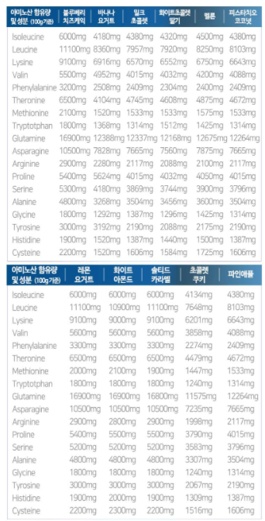
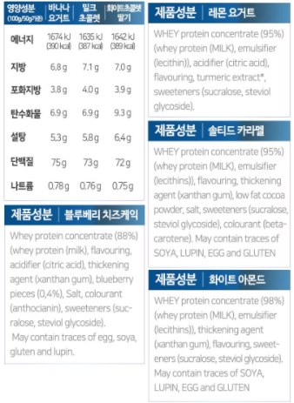
12. 영양성분
12. 영양성분
6. 원료 성분
8. URL

Slide 31
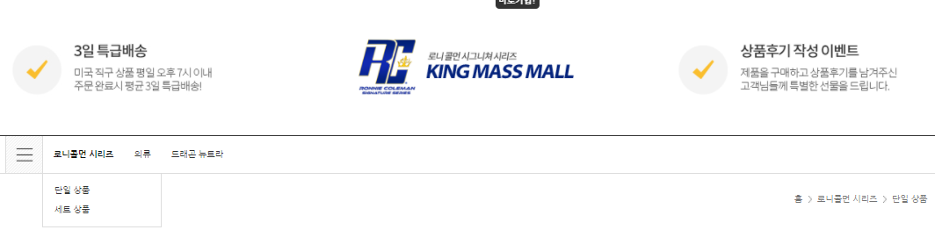
로니콜먼
2. 브랜드

Slide 32
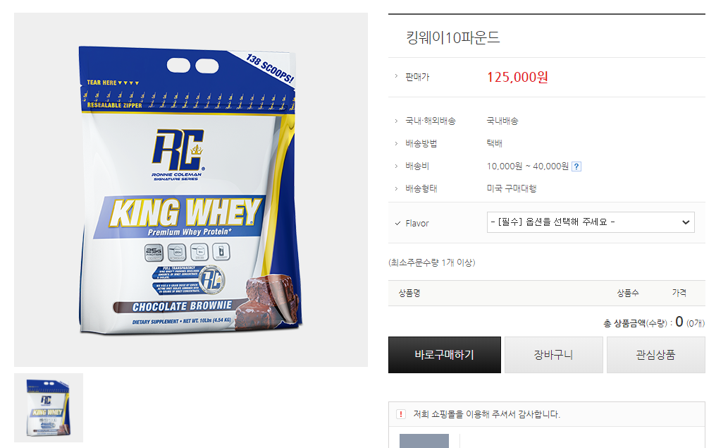
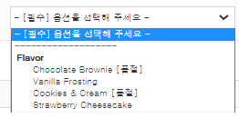
3. 제품명
1. 제품 사진
5. 용량
10. 가격
4. 맛
11. 품절여부

Slide 33
8. URL
9. 상품번호

Slide 34
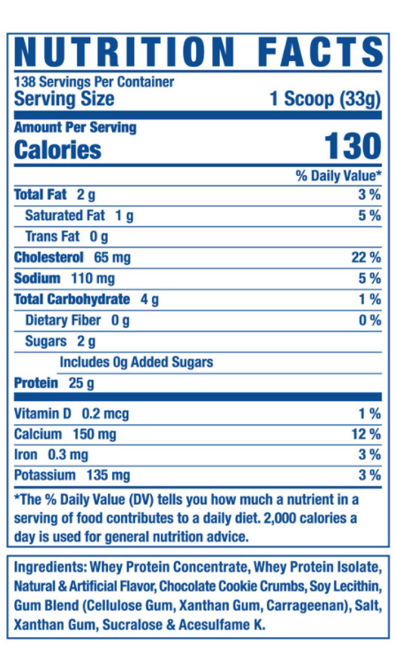
12. 영양성분
6. 원료 성분

